Slide 1
Edital de Patrocínio nº 01/2025
Crea-RS
Gestão 2024/2026
Presidente Nanci Walter

Slide 2
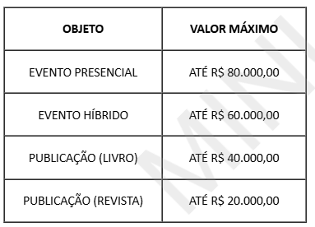
DOS RECURSOS A SEREM CONCEDIDOS
Este Edital contará com recursos no valor total de R$ 1.000.000,00 (um milhão de reais) a projetos para o exercício de 2025 (conforme disponibilidade orçamentária rubrica nº: 6.2.2.1.1.01.08.01.002).
Notes:
O que fazemos
atende vagas no Brasil todo
Conectando talentos a vagas de 3 a 8 mil reais de salário.
De todas as áreas, para todos os setores.
Pessoas recém-formadas em cargos de analistas a especialistas, independentemente da idade ou ano de formação.

Slide 3
DO OBJETO
Evento, no formato presencial ou híbrido: congresso, conferência, encontro, fórum, seminário, workshop, feira, ciclo de palestra e evento similar, realizado no país, que estimule a inovação, atualização e geração de conhecimento técnico-científico, divulgue ações e/ou projetos voltados ao desenvolvimento tecnológico e discuta ações e estudos relacionados ao exercício, regulamentação ou fiscalização profissional; e
Publicação impressa ou digital: livro, anuário, relatório de gestão ou revista sobre temas relacionados à inovação, à atualização e à geração de conhecimento técnico-científico e à divulgação de ações e/ou projetos voltados ao desenvolvimento tecnológico ou ao exercício, regulamentação ou fiscalização profissional, de cunho histórico, acadêmico, científico ou tecnológico.
Notes:
O que fazemos
atende vagas no Brasil todo
Conectando talentos a vagas de 3 a 8 mil reais de salário.
De todas as áreas, para todos os setores.
Pessoas recém-formadas em cargos de analistas a especialistas, independentemente da idade ou ano de formação.

Slide 4
Da PARTICIPAção
Poderão inscrever projetos neste processo de seleção pública somente pessoas jurídicas constituídas segundo as leis brasileiras, com sede no território do estado do Rio Grande do Sul, classificadas como pessoas jurídicas de direito público interno ou pessoas jurídicas com fins não econômicos.
Notes:
O que fazemos
atende vagas no Brasil todo
Conectando talentos a vagas de 3 a 8 mil reais de salário.
De todas as áreas, para todos os setores.
Pessoas recém-formadas em cargos de analistas a especialistas, independentemente da idade ou ano de formação.

Slide 5
Da PARTICIPAção
São consideradas pessoas jurídicas de direito público interno: a União; os Municípios; as Autarquias, inclusive as Associações Públicas; as Empresas Públicas; e as demais entidades de caráter público criadas por lei.
As pessoas jurídicas de direito privado sem fins lucrativos registradas no Sistema Confea/Crea deverão estar com registro ativo e não se encontrar em situação de inadimplência junto ao Crea-RS em que possuem representação.
Poderão ser aceitas entidades proponentes que estejam em fase de pré-registro no Sistema Confea/Crea, desde que juntada a declaração emitida pelo Crea-RS.
São consideradas pessoas jurídicas com fins não econômicos: as associações; as fundações; e as instituições de educação superior que se organizem para fins não econômicos.
Notes:
O que fazemos
atende vagas no Brasil todo
Conectando talentos a vagas de 3 a 8 mil reais de salário.
De todas as áreas, para todos os setores.
Pessoas recém-formadas em cargos de analistas a especialistas, independentemente da idade ou ano de formação.

Slide 6
DA INSCRIÇÃO De PROJETO
Cada projeto deverá ser objeto de um Plano de Trabalho de Patrocínio distinto.
Cada proponente poderá inscrever até 02 (dois) projetos de patrocínio, podendo ser: 1 (um) de evento e 1 (um) de publicação ou os 2 (dois) de evento ou os 2 (dois) de publicação.
Deverá ser enviado 1 (um) e-mail para cada Plano de Trabalho de Patrocínio, contendo toda documentação. Em caso de inscrição de 2 (dois) Planos de Trabalho de Patrocínio, faz-se necessário o envio de 2 (dois) e-mails separados, para o endereço: patrocinio@crea-rs.org.br.
Notes:
O que fazemos
atende vagas no Brasil todo
Conectando talentos a vagas de 3 a 8 mil reais de salário.
De todas as áreas, para todos os setores.
Pessoas recém-formadas em cargos de analistas a especialistas, independentemente da idade ou ano de formação.

Slide 7
É vedada, após o ato de inscrição, qualquer alteração no projeto.
É vedado qualquer ato de diligência do Crea-RS.
As entidades de classe que inscreverem projeto para fins de patrocínio não poderão ter, em sua diretoria, conselheiro regional ou Presidente do Crea-RS, estendendo-se aos respectivos cônjuges e companheiros, bem como, a parentes em linha direta, colateral ou por afinidade, até o terceiro grau, no âmbito das parcerias a serem firmadas com o Crea-RS.
Se algum membro da diretoria do proponente estiver exercendo quaisquer dos cargos acima citados no Crea-RS, deverá, tal membro, apresentar o protocolo de pedido de Licença da função de Conselheiro, informando o período do seu licenciamento.
Notes:
O que fazemos
atende vagas no Brasil todo
Conectando talentos a vagas de 3 a 8 mil reais de salário.
De todas as áreas, para todos os setores.
Pessoas recém-formadas em cargos de analistas a especialistas, independentemente da idade ou ano de formação.

Slide 8
DO PAGAMENTO DA COTA DE PATROCÍNIO
pagamento integral, no prazo de até 30 (trinta) dias após a comprovação da aplicação da cota de patrocínio na realização do objeto e a execução total das contrapartidas contratadas, desde que devidamente atestado pelo fiscal do contrato.
pagamento em duas parcelas, observados os seguintes critérios:
50% da cota aprovada, no prazo de até 30 (trinta) dias, após a assinatura do contrato e apresentação parcial das contrapartidas oferecidas.
50% remanescente da cota aprovada, no prazo de até 30 (trinta) dias, após apresentação de Relatório de Execução de Patrocínio instruído com a comprovação da aplicação da cota de patrocínio na realização do objeto e a execução total das contrapartidas contratadas, atestada pelo fiscal do contrato.
Notes:
O que fazemos
atende vagas no Brasil todo
Conectando talentos a vagas de 3 a 8 mil reais de salário.
De todas as áreas, para todos os setores.
Pessoas recém-formadas em cargos de analistas a especialistas, independentemente da idade ou ano de formação.

Slide 9
DAS CONTRAPARTIDAS
Contrapartida de imagem: inserção da logomarca, citação ou menção do Crea-RS como Patrocinador, tais como:
Exposição da marca do Patrocinador e/ou de seus produtos e serviços nas peças de divulgação do projeto;
Citação do Patrocinador e/ou de seus produtos e serviços nas peças de divulgação ou durante a realização do projeto.
distribuição e/ou exibição de material institucional do Crea-RS, reforçando o papel finalístico deste Conselho.
Contrapartida negocial: iniciativas negociais oriundas dessa parceria, de acordo com a disponibilidade do Regional e em comum acordo entre as partes;
Cessão de estande: é obrigatório que o patrocinada opte por um dos modelos de estandes disponíveis no link: https://www.crea-rs.org.br/site/documentos/edital-patrocinio-estandes2025.pdf.
Cessão de estande: só será pontuado em eventos que indiquem a expectativa de público acima de 200 pessoas.
Contrapartida de sustentabilidade: adoção, pelo Patrocinado, de práticas voltadas ao desenvolvimento social e ambiental.
Notes:
O que fazemos
atende vagas no Brasil todo
Conectando talentos a vagas de 3 a 8 mil reais de salário.
De todas as áreas, para todos os setores.
Pessoas recém-formadas em cargos de analistas a especialistas, independentemente da idade ou ano de formação.

Slide 10
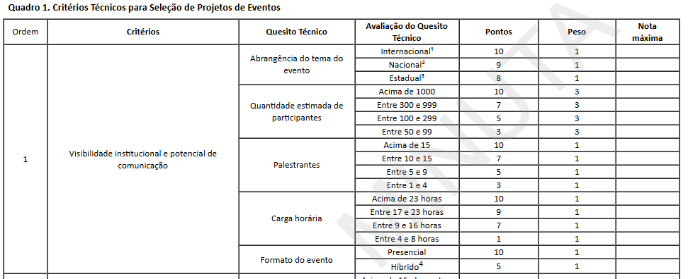
Notes:
O que fazemos
atende vagas no Brasil todo
Conectando talentos a vagas de 3 a 8 mil reais de salário.
De todas as áreas, para todos os setores.
Pessoas recém-formadas em cargos de analistas a especialistas, independentemente da idade ou ano de formação.

Slide 11
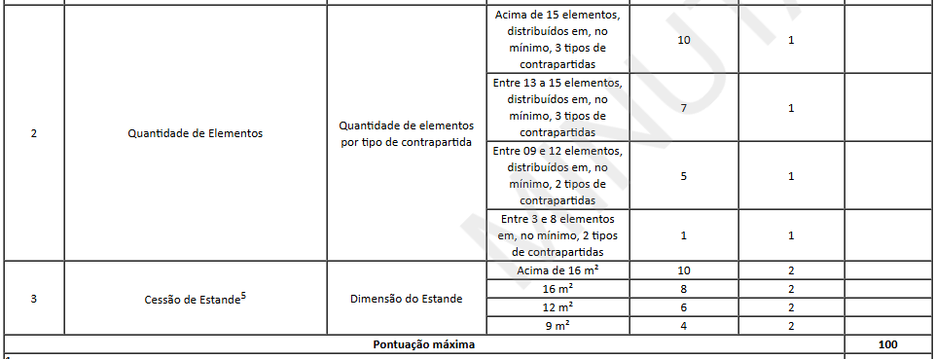
Notes:
O que fazemos
atende vagas no Brasil todo
Conectando talentos a vagas de 3 a 8 mil reais de salário.
De todas as áreas, para todos os setores.
Pessoas recém-formadas em cargos de analistas a especialistas, independentemente da idade ou ano de formação.

Slide 12
¹Evento Internacional: obrigatória a comprovação de participantes de, pelo menos, 02 (dois) países.
²Evento Nacional: obrigatória a comprovação de participantes de, pelo menos, 02 (dois) estados do país.
³Evento Estadual: obrigatória a comprovação de participantes de, pelo menos, 02 (dois) municípios do Estado.
⁴Evento Híbrido: obrigatória a comprovação de participação na parte presencial de, no mínimo, 25 (vinte e cinco) participantes.
⁵Cessão de Estande: O estande como contrapartida só será habilitado com a expectativa de público acima de 200 pessoas
Notes:
O que fazemos
atende vagas no Brasil todo
Conectando talentos a vagas de 3 a 8 mil reais de salário.
De todas as áreas, para todos os setores.
Pessoas recém-formadas em cargos de analistas a especialistas, independentemente da idade ou ano de formação.

Slide 13
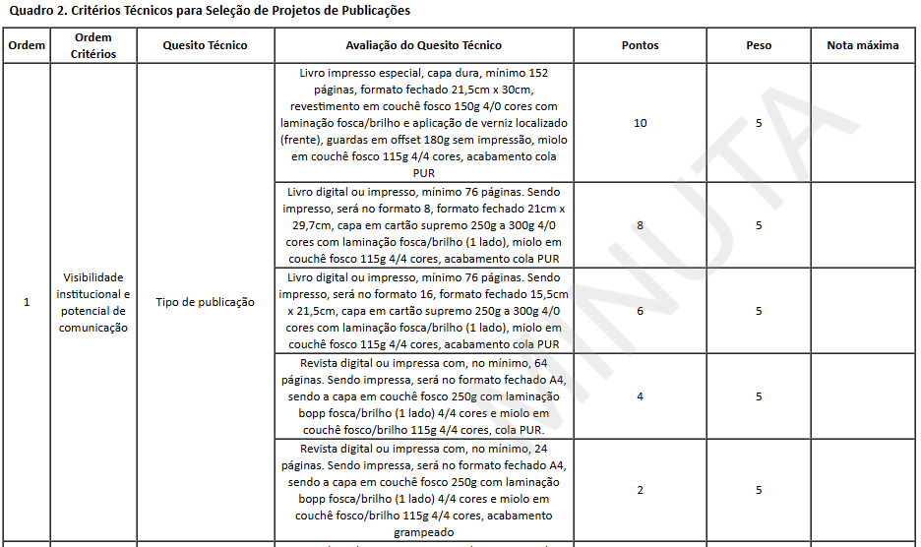
Notes:
O que fazemos
atende vagas no Brasil todo
Conectando talentos a vagas de 3 a 8 mil reais de salário.
De todas as áreas, para todos os setores.
Pessoas recém-formadas em cargos de analistas a especialistas, independentemente da idade ou ano de formação.

Slide 14
Notes:
O que fazemos
atende vagas no Brasil todo
Conectando talentos a vagas de 3 a 8 mil reais de salário.
De todas as áreas, para todos os setores.
Pessoas recém-formadas em cargos de analistas a especialistas, independentemente da idade ou ano de formação.

Slide 15
Valor do Patrocínio
Notes:
O que fazemos
atende vagas no Brasil todo
Conectando talentos a vagas de 3 a 8 mil reais de salário.
De todas as áreas, para todos os setores.
Pessoas recém-formadas em cargos de analistas a especialistas, independentemente da idade ou ano de formação.

Slide 16
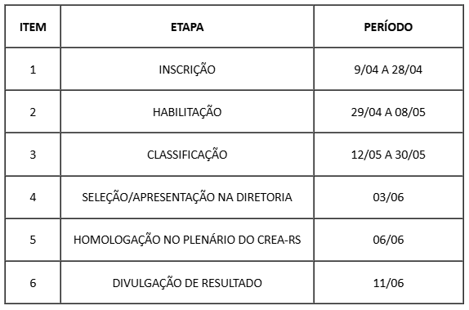
DAS ETAPAS E DOS PRAZOS
Este processo contempla ciclo único de seleção pública de projetos devendo a realização do objeto estar compreendida entre as seguintes datas: 01 de julho de 2025 a 15 de dezembro de 2025.
Notes:
O que fazemos
atende vagas no Brasil todo
Conectando talentos a vagas de 3 a 8 mil reais de salário.
De todas as áreas, para todos os setores.
Pessoas recém-formadas em cargos de analistas a especialistas, independentemente da idade ou ano de formação.

